Slide 1

Puebla
Ficha Estatal
Julio 2026

Slide 2
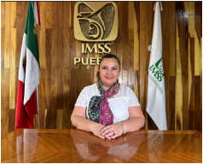





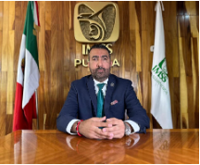

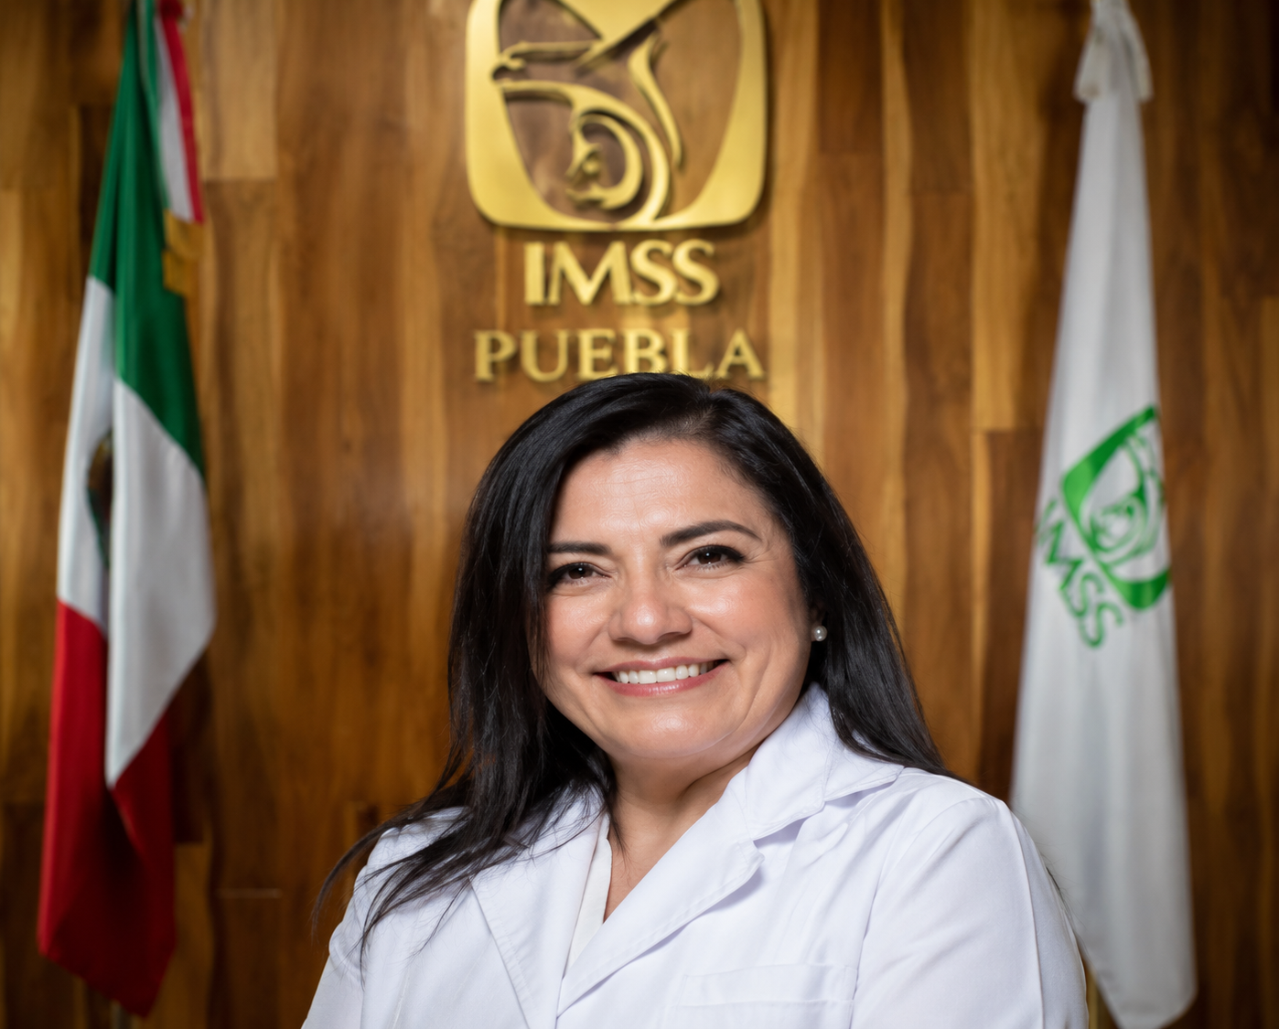
PUEBLA
Dra. María Magdalena Tinajero Esquivel
Médica Cirujana especialista en Genética Humana
Maestría en Ciencias de la Salud
Doctorado en Alta Dirección en Establecimientos de Salud
Inicio en el cargo: 16 de mayo de 2024.
Jefatura de Servicios de Prestaciones Médicas | Mtro. Ernesto Corona Alvarado Médico Cirujano y Partero, Maestría en Administración Hospitalaria Inicio en el cargo: 01 de abril de 2025
Jefatura de Servicios de Salud en el Trabajo, Prestaciones Económicas y Sociales | Lic. Erick Mauricio Gutiérrez Cortés Licenciatura en Derecho y Ciencias Sociales Inicio en el cargo: 01 de julio 2023
Jefatura de Servicios de Afiliación y Cobranza | Lic. Vladimir Ramírez Peralta Licenciatura en Contabilidad y Auditor. Inicio en el cargo: 02 de diciembre de 2024
Jefatura de Servicios de Desarrollo de Personal | Lic. Gabriela Bernardina Pérez Arcega Licenciatura en Derecho Inicio en el cargo: 01 de diciembre de 2022
Jefatura de Servicios de Finanzas | Lic. Manuel Sanromán Vázquez Licenciatura en Contaduría Pública Inicio en el cargo: 17 de febrero de 2014
Jefatura de Servicios Administrativos | C. Mauricio Roldán Parra Inicio en el cargo: 20 de febrero de 2025
Jefatura de Servicios Jurídicos | Lic. José Maccise Flores Licenciatura en Derecho y Juicios Orales Inicio en el cargo: 02 de diciembre de 2024
Secretario General de la Sección I SNTSS | C.D. María Elena López de la Vega Cirujano Dentista Inicio en el cargo: 16 junio de 2025

Slide 3







PUEBLA
IMSS atiende 48% de la población (incluye COPLAMAR)
Otros 32,254 0.45%
2,218,508 31%
Población estatal 7,149,139
3,215,388 45%
1,203,362 17%
479,627 7%
Fuente: CONAPO, proyección a enero de 2026.
Categoría | 2018 | 2026 | Variación
PDA¹ | 1,954,798 | 2,218,508 | 13%
Titulares | 1,196,326 | 1,408,684 | 18%
Puestos de trabajo | 620,188 | 661,421 | 7%
Pensionados | 138,512 | 194,349 | 40%
Conservación de derechos | 18,772 | 20,278 | 8%
Sin empleo asociado | 418,854 | 485,163 | 16%
Estudiantes | 408,795 | 477,770 | 17%
Seguro de Salud de Familia² | 6,185 | 1,927 | -69%
Continuación voluntaria | 3,874 | 5,466 | 41%
Familiares | 758,472 | 809,824 | 7%
Esposa(o)/concubina(rio) | 252,564 | 285,161 | 13%
Hijas e hijos | 356,640 | 316,606 | -11%
Madres y padres | 149,268 | 208,057 | 39%
mayo |  | Variación
2025 | 2026
1,460 | 1,398 | -4%
Personas Trabajadoras Independientes
mayo |  | Variación
2025 | 2026
8,801 | 11,783 | 34%
Fuente: Dirección de Incorporación y Recaudación. Corte mayo de 2026.
¹ Se refiere a personas derechohabientes (titulares y familiares) adscritas a UMF.
² La afiliación al Seguro de Salud de Familia disminuye en virtud del incremento en los nuevos esquemas de aseguramiento.

Slide 4
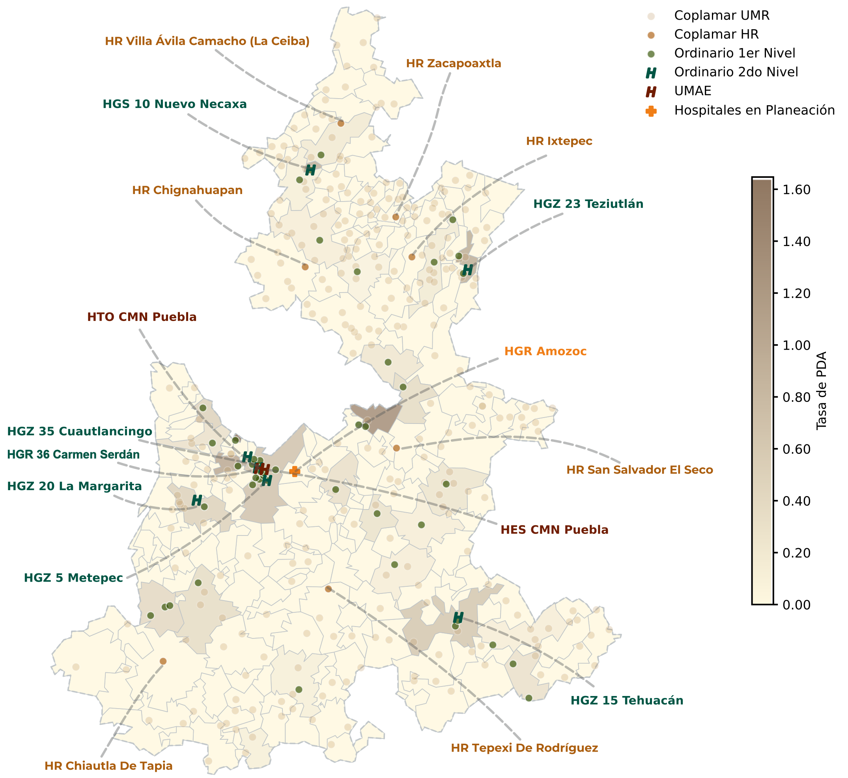
PUEBLA
Infraestructura médica IMSS e IMSS Coplamar
2o Nivel | Unidades
HR | 7
HGZ | 5
HGS | 1
HGR | 1
Total | 14
Nivel | IMSS Ordinario
 | Unidades | Consultorios de MF | Camas | Camas no censables
Primer | 45¹ | 235 | 25 | 125
Segundo | 7 | 0 | 688 | 395
Tercer | 2 | 0 | 423 | 115
Total | 54 | 235 | 1,136 | 635
IMSS-COPLAMAR
Nivel | Unidades | Consultorios de MF | Camas
Primer | 309² | 311 | 0
Segundo | 7 | 29 | 270
Total | 316 | 340 | 270
¹ Incluye 37 UMF, 8 UMFH y no incluye 0 Unidades Auxiliares de Medicina Familiar. ² No incluye Unidades médicas móviles (UMM) ni Brigadas de salud (BS).
Corte de información: mayo de 2026

Slide 5
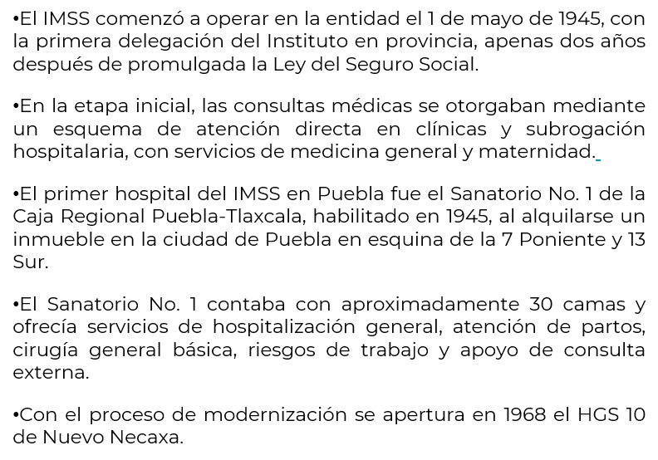
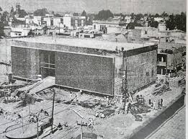
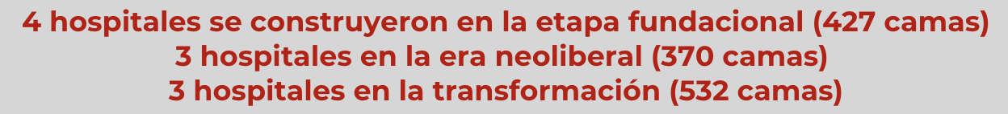
PUEBLA
Capacidad médica instalada (1 de 2)
Primer hospital en la entidad: Sanatorio No. 1 de la Caja Regional, Ciudad de Puebla
Unidad | Inicio de operaciones | Camas | Camas no censables | Camas de cuidados intensivos | Salas Quirúrgicas¹ | Consultorios de especialidades
HGS 10 Nuevo Necaxa | Junio de 1968 | 6 | 6 | 0 | 1 | 4
HGZ 15 Tehuacán | Junio de 1979 | 72 | 52 | 4 | 3 | 12
HGZ 5 Metepec | Abril de 1982 | 46 | 23 | 0 | 3 | 9
HGZ 23 Teziutlán | Junio de 1985 | 34 | 17 | 0 | 2 | 8
HGZ 20 La Margarita | Septiembre de 2009 | 227 | 108 | 24 | 8 | 33
HGZ 35 Cuautlancingo | Abril de 2023 | 102 | 53 | 0 | 2 | 9
HGR 36 San Alejandro | Octubre de 2025 | 201 | 136 | 14 | 8 | 31
Subtotal |  | 688 | 395 | 42 | 27 | 106
¹Incluye salas de quirófano, salas híbridas y salas mixtas, no considera salas de tococirugía y expulsión. Fuente: Cédula de actualización de variables seleccionados del IFU enviados por el OOAD. Corte de Información: mayo de 2026

Slide 6
PUEBLA
Capacidad médica instalada (2 de 2)
IMSS-Coplamar | Inicio de operaciones | Camas | Camas no censables | Camas de cuidados intensivos | Salas Quirúrgicas¹ | Consultorios de especialidades
HR San Salvador El Seco | Diciembre de 1975 | 44 | 17 | 0 | 2 | 6
HR Zacapoaxtla | Noviembre de 1980 | 52 | 18 | 0 | 2 | 8
HR Chiautla de Tapia | Mayo de 1986 | 30 | 14 | 0 | 1 | 7
HR Chignahuapan | Mayo de 1986 | 45 | 10 | 0 | 1 | 11
HR Villa Ávila Camacho (La Ceiba) | Mayo de 1994 | 41 | 12 | 0 | 1 | 8
HR Tepexi de Rodríguez | Octubre de 1994 | 28 | 11 | 0 | 1 | 8
HR Ixtepec | Enero de 2011 | 30 | 13 | 0 | 1 | 8
Subtotal |  | 270 | 95 | 0 | 9 | 56
UMAE | Inicio de operaciones | Camas | Camas no censables | Camas de cuidados intensivos | Salas Quirúrgicas¹ | Consultorios de especialidades
HES CMN Puebla | Octubre de 1958 | 311 | 73 | 16 | 10 | 60
HTO CMN Puebla | Noviembre de 1988 | 112 | 42 | 6 | 7 | 12
Subtotal |  | 423 | 115 | 22 | 17 | 72
Total |  | 1,381 | 605 | 64 | 53 | 234
¹Incluye salas de quirófano, salas híbridas y salas mixtas, no considera salas de tococirugía y expulsión. Fuente: Cédula de actualización de variables seleccionados del IFU enviados por el OOAD. Corte de Información: mayo de 2026

Slide 7

PUEBLA
Equipo relevante
Unidad | Aparatos de Tomografía | Equipos de Resonancia Magnética | Mastógrafo | Arcos en C | Máquinas de Hemodiálisis | Sala de Hemodinamia
HGR 36 San Alejandro | 1 | 0 | 1 | 3 | 29 | 0
HGZ 20 La Margarita | 1 | 0 | 1 | 0 | 6 | 0
HGZ 23 Teziutlán | 0 | 0 | 0 | 1 | 6 | 0
HGZ 15 Tehuacán | 1 | 0 | 1 | 1 | 6 | 0
HGS 10 Nuevo Necaxa | 0 | 0 | 0 | 0 | 0 | 0
HGZ 35 Cuautlancingo | 1 | 0 | 0 | 0 | 0 | 0
HGZ 5 Metepec | 1 | 0 | 0 | 1 | 0 | 0
Subtotal | 5 | 0 | 3 | 6 | 47 | 0
UMAE | Aparatos de Tomografía | Equipos de Resonancia Magnética | Mastógrafo | Arcos en C | Máquinas de Hemodiálisis | Sala de Hemodinamia
HES CMN Puebla | 2 | 1 | 1 | 2 | 4 | 4
HTO CMN Puebla | 1 | 1 | 0 | 5 | 0 | 0
Subtotal | 3 | 2 | 1 | 7 | 4 | 4
Total | 8 | 2 | 4 | 13 | 51 | 4
Fortalecimiento de equipo médico
Compra 2025-2026 equipo mayor
2
Tomógrafos
HES CMN Puebla
HTO CMN Puebla
$59.3 mdp
Proyectos de implementación/sustitución 2019-2025. Incluye equipo de la compra 2025-2026. Fuente: Cédula de actualización de variables seleccionadas del IFU, enviadas por el OOAD. Corte de información: mayo de 2026

Slide 8

PUEBLA
Resumen 2026
Indicador | 2025 | Incremento 2024 vs 2025 | Avance 2026 | Meta 2026 | % avance anual
Consultas de Medicina Familiar¹ | 3,177,818 | 153,328 | 1,457,409 | 3,160,196 | 46.1%
Consultas de Especialidad | 779,391 | 116,762 | 393,842 | 907,030 | 43.4%
Cirugías | 45,359 | 3,411 | 22,932 | 64,398 | 35.6%
Resultados 2025
+153,328
Consultas Medicina Familiar
+116,762
Consultas Especialidad
+3,411
Cirugías
Corte de información: semana 24, 7 junio 2026 ¹Las consultas de medicina familiar incluyen los hospitales con MF.

Slide 9
PUEBLA
45 Unidades de Medicina Familiar
25 UMF de lunes a viernes
Productividad de consultas de medicina familiar 2025-2026
Unidad | Consultas 2025 | Incremento 2025 vs 2024 | Avance 2026 | Meta 2026 | % avance anual
UMF 25 Aire Llibre | 4,260 | 795 | 1,920 | 6,000 | 32.0%
UMF 32 Lagunillas | 9,067 | 171 | 4,049 | 10,000 | 40.5%
UMFH 29 S.José Tilapa | 1,215 | -222 | 525 | 3,000 | 17.5%
UMF 27 V. Ajalpan | 9,502 | 1,240 | 4,256 | 11,000 | 38.7%
UMFH 26 Atencingo | 22,372 | -693 | 8,671 | 28,188 | 30.8%
UMFH 28 Calipan | 9,459 | -883 | 4,568 | 11,000 | 41.5%
UMFH 33 Villa Rafael | 7,124 | 916 | 3,171 | 8,000 | 39.6%
UMFH 31 Chietla | 8,308 | 93 | 4,110 | 9,000 | 45.7%
UMF 17 Xicotepec | 11,103 | 1,385 | 4,581 | 12,000 | 38.2%
UMF 19 Huauchinango | 11,451 | 1,282 | 5,037 | 13,000 | 38.7%
UMF 21 Puebla | 20,733 | -1,171 | 9,390 | 25,056 | 37.5%
UMF 56 Mazatepec | 2,887 | 87 | 1,205 | 4,000 | 30.1%
UMF 37 Los Libres | 8,964 | -1,944 | 3,988 | 10,000 | 39.9%
UMF 49 Tetela Ocampo | 2,018 | 126 | 899 | 3,000 | 30.0%
UMF 40 Oriental | 10,501 | -402 | 4,720 | 11,000 | 42.9%
UMF 38 Palmar Bravo | 6,753 | -150 | 3,372 | 8,000 | 42.2%
UMF 50 Acatlán Osorio | 4,972 | 331 | 2,181 | 6,000 | 36.4%
UMF 44 Tlacotepec | 8,175 | -77 | 4,151 | 9,000 | 46.1%
UMF 39 Zacatlán | 9,005 | 790 | 3,480 | 10,000 | 34.8%
UMFH 16 Tecamachalco | 30,867 | 353 | 14,938 | 37,584 | 39.7%
UMF 43 Cd. Cerdán | 11,157 | 2,830 | 6,048 | 12,000 | 50.4%
UMF 8 El Mayorazgo | 65,822 | 303 | 29,209 | 64,000 | 45.6%
UMF 18 Nuevo Necaxa | 15,844 | 311 | 7,419 | 17,000 | 43.6%
UMF 46 Tlatlauquitepec | 5,922 | -92 | 3,041 | 7,000 | 43.4%
UMF 58 San José Chiapa | 29,817 | 1,111 | 14,065 | 50,112 | 28.1%
Total | 327,298 | 6,490 | 148,994 | 384,940 | 38.7%
384,940 Meta 2026
38.7%
Avance
En el año 2025 no incluye información de HR y UMR No incluye Unidades Auxiliares de Medicina Familiar, ni hospitales con servicio de medicina familiar. El año de proceso inicia del 26 de diciembre del año anterior al 25 de diciembre del año en curso:2025 (del 26 de dic de 2024 al 25 de dic de 2025). Corte de información: Semana 24, 7 junio 2026

Slide 10
PUEBLA
45 Unidades de Medicina Familiar
20 Unidades Médicas de tiempo completo (82 consultorios)
Productividad de consultas de medicina familiar 2025-2026
Unidad | 2025 | Incremento 2024 vs 2025 | Avance 2026 | Meta 2026 | % avance anual
UMF 12 S. Pedro Cholula | 177,104 | 8,802 | 82,926 | 172,000 | 48.2%
UMF 4 Constancia | 58,872 | 5,278 | 26,812 | 57,000 | 47.0%
UMF 3 San Felipe | 112,712 | 1,689 | 49,774 | 110,000 | 45.2%
UMF 1 Puebla | 237,496 | 19,649 | 107,423 | 229,000 | 46.9%
UMFH 24 Izucar Matamor | 53,892 | 6,185 | 25,297 | 53,000 | 47.7%
UMF 34 Atlixco | 86,117 | 3,469 | 40,814 | 84,000 | 48.6%
UMF 41 Huejotzingo | 32,061 | 5,946 | 15,847 | 31,000 | 51.1%
UMF 2 Puebla | 291,089 | 10,844 | 134,584 | 288,144 | 46.7%
UMFH 11 S. Martín Texme | 116,709 | 12,276 | 55,622 | 114,000 | 48.8%
UMF 14 Pueblo Nuevo | 69,664 | 2,398 | 30,921 | 68,000 | 45.5%
UMF 47 S. Miguel Xoxtla | 23,712 | 8,880 | 10,924 | 25,056 | 43.6%
UMF 55 Puebla | 349,430 | 2,727 | 160,112 | 339,000 | 47.2%
UMF 42 Tepeaca | 25,217 | 1,512 | 12,812 | 25,056 | 51.1%
UMF 6 Puebla | 279,123 | 20,048 | 129,524 | 269,000 | 48.2%
UMF 13 Puebla | 102,341 | 3,644 | 45,235 | 100,000 | 45.2%
UMF 57 La Margarita | 290,453 | -4,435 | 131,210 | 282,000 | 46.5%
UMF 30 Tehuacán | 123,298 | 5,800 | 58,252 | 120,000 | 48.5%
UMF 7 Sn Bartolo | 115,285 | 1,058 | 49,540 | 112,000 | 44.2%
UMF 9 Santa María | 160,674 | 20,849 | 71,975 | 156,000 | 46.1%
UMF 22 Teziutlán | 145,271 | 10,219 | 68,811 | 141,000 | 48.8%
Total | 2,850,520 | 146,838 | 1,308,415 | 2,775,256 | 47.1%
de las consultas en 2025 fueron en fin de semana (406,642 consultas)
Proyectos 2026
1 Nueva UMTC con 2 consultorios
13%
UMF 8 El Mayorazgo
En el año 2025 no incluye información de HR y UMR. No incluye Unidades Auxiliares de Medicina Familiar, ni hospitales con servicio de medicina familiar. El año de proceso inicia del 26 de diciembre del año anterior al 25 de diciembre del año en curso: 2025 (del 26 de Dic de 2024 al 25 de Dic de 2025). Corte de información: Semana 24, 7 junio 2026

Slide 11
PUEBLA
Consultas de especialidad 2026
Productividad de consultas de especialidad 2025-2026
Unidad | 2025 | Incremento 2025 vs 2024 | Avance 2026 | Meta 2026 | % Cumplimiento de la meta
HGR 36 San Alejandro | 22,830 | 22,830 | 101,337 | 98,550 | 102.8%
HGZ 15 Tehuacán | 52,325 | 9,835 | 26,034 | 62,050 | 42.0%
HGZ 20 La Margarita | 293,756 | 13,335 | 74,046 | 190,530 | 38.9%
HGZ 35 Cuautlancingo | 45,943 | 17,689 | 19,547 | 52,560 | 37.2%
HGZ 5 Metepec | 32,355 | 1,739 | 17,320 | 49,640 | 34.9%
HGZ 23 Teziutlán | 25,891 | 3,787 | 12,874 | 37,230 | 34.6%
HGS 10 Nuevo Necaxa | 8,401 | 3,227 | 3,776 | 11,680 | 32.3%
Subtotal | 481,501 | 72,442 | 254,934 | 502,240 | 50.8%
Unidad | 2025 | Incremento 2025 vs 2024 | Avance 2026 | Meta 2026 | % Cumplimiento de la meta
HTO CMN Puebla | 97,888 | 22,076 | 42,671 | 96,000 | 44.5%
HES CMN Puebla | 200,002 | 22,244 | 96,237 | 308,790 | 31.2%
Subtotal | 297,890 | 44,320 | 138,908 | 404,790 | 34.3%
Total | 779,391 | 116,762 | 393,842 | 907,030 | 43.4%
907,030 Meta 2026
43.4%
Avance
No incluye la productividad de especialidad generada en UMF ni en HR. En el año 2025 no incluye información de HR y UMR. El año de proceso inicia del 26 de diciembre del año anterior al 25 de diciembre del año en curso:2025 (del 26 de dic de 2024 al 25 de dic de 2025). Corte de información: Semana: 24, 7 junio 2026

Slide 12
PUEBLA
Cirugías 2026
Unidad | 2025 | Incremento 2025 vs 2024 | Avance 2026 | Meta 2026 | % Cumplimiento de la meta
HGR 36 San Alejandro | 761 | 761 | 5,005 | 5,436 | 92.1%
HGZ 35 Cuautlancingo | 5,463 | 509 | 2,534 | 5,175 | 49.0%
HGZ 23 Teziutlán | 1,668 | 154 | 649 | 1,725 | 37.6%
HGZ 5 Metepec | 1,923 | 156 | 944 | 2,718 | 34.7%
HGZ 20 La Margarita | 14,222 | -286 | 3,655 | 13,800 | 26.5%
HGS 10 Nuevo Necaxa | 465 | 122 | 195 | 783 | 24.9%
HGZ 15 Tehuacán | 3,282 | 281 | 1,338 | 5,436 | 24.6%
Subtotal | 27,784 | 1,697 | 14,320 | 35,073 | 40.8%
Unidad | 2025 | Incremento 2025 vs 2024 | Avance 2026 | Meta 2026 | % Cumplimiento de la meta
HTO CMN Puebla | 9,269 | 1,072 | 4,212 | 12,075 | 34.9%
HES CMN Puebla | 8,306 | 642 | 4,400 | 17,250 | 25.5%
Subtotal | 17,575 | 1,714 | 8,612 | 29,325 | 29.4%
Total | 45,359 | 3,411 | 22,932 | 64,398 | 35.6%
64,398 Meta 2026
35.6%
Avance
No incluye las cirugías realizadas en HR. Sólo se consideran cirugías principales. Corte de información: Semana: 24, 7 junio 2026

Slide 13
PUEBLA
379 total especialistas contratados en el draft 2026
152 en Hospitales, 10 en UMF y 217 sustitutos
152 en Hospitales (1 de 5)
Unidad | Especialidad | No.
Hospital General Regional 36 | Alergia e Inmunología Clínica Pediátrica | 1
 | Anestesiología | 3
 | Anestesiología Pediátrica | 3
 | Calidad de la Atención Clínica | 1
 | Cirugía General | 3
 | Dermatología | 1
 | Endocrinología | 1
 | Endoscopia | 3
 | Gastroenterología | 1
 | Ginecología y Obstetricia | 1
 | Medicina Interna | 3
 | Neurocirugía | 1
 | Servicios de Sangre | 1
 | Urgencias Pediátrica | 1
 | Urología | 2
 | Total | 26
Unidad | Especialidad | No.
Hospital General de Zona 15 | Ginecología y Obstetricia | 1
 | Medicina del Trabajo y Ambiental | 1
 | Pediatría | 1
 | Total | 3
Unidad | Especialidad | No.
Hospital General de Zona 35 | Cirugía General | 1
 | Cirugía Pediátrica | 1
 | Medicina de Urgencias | 1
 | Urología | 3
 | Total | 6
Unidad | Especialidad | No.
Hospital General de Zona C/UMAA 20 | Geriatría | 1
 | Infectología | 1
 | Medicina de Urgencias | 1
 | Pediatría | 2
 | Urología | 1
 | Total | 6
Unidad | Especialidad | No.
Hospital General de Zona 23 | Anestesiología | 1
 | Medicina Familiar | 1
 | Medicina de Urgencias | 1
 | Total | 3
Unidad | Especialidad | No.
Hospital General de Zona 5 | Ginecología y Obstetricia | 1
 | Total | 1

Slide 14
PUEBLA
PUEBLA
379 total especialistas contratados en el draft 2026
152 en Hospitales (2 de 5)
Unidad | Especialidad | No.
Hospital Rural Chiautla de Tapia | Cirugía General | 1
 | Ginecología y Obstetricia | 1
 | Medicina de Urgencias | 2
 | Total | 4
Unidad | Especialidad | No.
Hospital Rural Chignahuapan | Anestesiología | 1
 | Cirugía General | 3
 | Ginecología y Obstetricia | 5
 | Medicina Familiar | 4
 | Medicina Interna | 2
 | Medicina de Urgencias | 1
 | Pediatría | 3
 | Total | 19
Unidad | Especialidad | No.
Hospital Rural Ixtepec | Medicina de Urgencias | 3
 | Total | 3
Unidad | Especialidad | No.
Hospital Rural San Salvador El Seco | Anestesiología | 1
 | Ginecología y Obstetricia | 8
 | Medicina Familiar | 8
 | Medicina Interna | 1
 | Medicina de Urgencias | 5
 | Pediatría | 5
 | Total | 28
Unidad | Especialidad | No.
Hospital Rural Tepexi de Rodríguez | Cirugía General | 4
 | Ginecología y Obstetricia | 4
 | Medicina Familiar | 3
 | Total | 11
Unidad | Especialidad | No.
Hospital Rural Villa Ávila Camacho | Anestesiología | 2
 | Cirugía General | 1
 | Medicina Interna | 1
 | Medicina de Urgencias | 2
 | Pediatría | 2
 | Total | 8

Slide 15
PUEBLA
PUEBLA
379 total especialistas contratados en el draft 2026
152 en Hospitales (3 de 5)
Unidad | Especialidad | No.
Hospital Rural Zacapoaxtla | Anestesiología | 1
 | Cirugía General | 3
 | Medicina Familiar | 2
 | Medicina Interna | 2
 | Medicina de Urgencias | 3
 | Pediatría | 4
 | Total | 15
Unidad | Especialidad | No.
Hospital de Especialidades 1 | Hematología Pediátrica | 1
 | Hemodinamia | 2
 | Medicina Interna | 1
 | Medicina Paliativa y del Dolor | 1
 | Neumología | 1
 | Oncología Médica | 2
 | Psiquiatría | 1
 | Reumatología | 1
 | Servicios de Sangre | 1
 | Total | 11
Unidad | Especialidad | No.
Hospital de Traumatología y Ortopedia | Anestesiología | 1
 | Cirugía Plástica y Reconstructiva | 1
 | Infectología | 1
 | Neurocirugía | 2
 | Pediatría | 1
 | Traumatología y Ortopedia | 2
 | Total | 8

Slide 16
PUEBLA
379 total especialistas contratados en el draft 2026
10 en Unidades de Medicina Familiar (4 de 5)
Unidad | Especialidad | No.
Unidad de Medicina Familiar 1 | Medicina Familiar | 1
 | Total | 1
Unidad | Especialidad | No.
Unidad de Medicina Familiar 12 | Medicina Familiar | 1
 | Total | 1
Unidad | Especialidad | No.
Unidad de Medicina Familiar 2 | Medicina Familiar | 1
 | Total | 1
Unidad | Especialidad | No.
Unidad de Medicina Familiar 22 | Medicina Familiar | 1
 | Total | 1
Unidad | Especialidad | No.
Unidad de Medicina Familiar 30 | Medicina Familiar | 1
 | Total | 1
Unidad | Especialidad | No.
Unidad de Medicina Familiar 46 | Medicina Familiar | 1
 | Total | 1
Unidad | Especialidad | No.
Unidad de Medicina Familiar 55 | Medicina Familiar | 1
 | Total | 1
Unidad | Especialidad | No.
Unidad de Medicina Familiar 57 | Medicina Familiar | 1
 | Medicina de Urgencias | 2
 | Total | 3
217 especialistas sustitutos
Unidad | Especialidad | No.
Sustitución 8 (Parte 1) | Alergia e Inmunología Clínica | 1
 | Alergia e Inmunología Clínica Pediátrica | 1
 | Anatomía Patológica | 1
 | Anestesiología | 24
 | Cardiología | 4
 | Cardiología Pediátrica | 5
 | Cirugía Cardiotorácica | 1
 | Cirugía General | 20
 | Cirugía Pediátrica | 3
 | Coloproctología | 1
 | Endocrinología Pediátrica | 1
 | Epidemiología | 1
 | Genética Médica | 1
 | Geriatría | 5
 | Ginecología y Obstetricia | 25

Slide 17
PUEBLA
PUEBLA
379 total especialistas contratados en el draft 2026
217 especialistas sustitutos (5 de 5)
Unidad | Especialidad | No.
Sustitución 8 (Parte 2) | Imagenología Diagnóstico y Terapéutica | 8
 | Medicina Familiar | 16
 | Medicina Interna | 20
 | Medicina de Urgencias | 24
 | Medicina del Enfermo Pediátrico en Estado Crítico | 1
 | Medicina del Enfermo en Estado Crítico | 5
 | Medicina del Trabajo y Ambiental | 6
 | Nefrología | 2
 | Neonatología | 5
 | Neumología | 1
 | Oncología Pediátrica | 1
 | Otorrinolaringología y Cirugía de Cabeza y Cuello | 1
 | Patología Clínica | 2
 | Pediatría | 10
 | Psiquiatría | 1
 | Radioncología Directa | 2
 | Traumatología y Ortopedia | 18
 | Total | 217
Sustitutos se integran a los Listados de Bolsa de Trabajo, para cubrir las futuras vacantes por jubilación, renuncia, fallecimiento, etc., así como ausentismo programado y no programado.

Slide 18
PUEBLA
Contrataciones por especialidad (1 de 2)
Especialidad | Número | % Acumulado
Ginecología y Obstetricia | 46 | 12.1%
Medicina de Urgencias | 45 | 24.0%
Medicina Familiar | 42 | 35.0%
Cirugía General | 36 | 44.5%
Anestesiología | 34 | 53.5%
Medicina Interna | 30 | 61.4%
Pediatría | 28 | 68.8%
Traumatología y Ortopedia | 20 | 74.1%
Imagenología Diagnóstico y Terapéutica | 8 | 76.2%
Medicina del Trabajo y Ambiental | 7 | 78.1%
Geriatría | 6 | 79.6%
Urología | 6 | 81.2%
Cardiología Pediátrica | 5 | 82.5%
Medicina del Enfermo en Estado Crítico | 5 | 83.9%
Neonatología | 5 | 85.2%
Cirugía Pediátrica | 4 | 86.2%
Cardiología | 4 | 87.3%
Neurocirugía | 3 | 88.1%
Anestesiología Pediátrica | 3 | 88.9%
Endoscopia | 3 | 89.7%
Radioncología Directa | 2 | 90.2%
Servicios de Sangre | 2 | 90.7%
Neumología | 2 | 91.2%
Oncología Médica | 2 | 91.8%
Infectología | 2 | 92.3%

Slide 19
PUEBLA
Contrataciones por especialidad (2 de 2)
Especialidad | Número | % Acumulado
Nefrología | 2 | 92.8%
Alergia e Inmunología Clínica Pediátrica | 2 | 93.4%
Patología Clínica | 2 | 93.9%
Psiquiatría | 2 | 94.4%
Hemodinamia | 2 | 94.9%
Alergia e Inmunología Clínica | 1 | 95.2%
Calidad de la Atención Clínica | 1 | 95.5%
Cirugía Cardiotorácica | 1 | 95.7%
Endocrinología Pediátrica | 1 | 96.0%
Endocrinología | 1 | 96.3%
Dermatología | 1 | 96.5%
Coloproctología | 1 | 96.8%
Cirugía Plástica y Reconstructiva | 1 | 97.0%
Anatomía Patológica | 1 | 97.3%
Genética Médica | 1 | 97.6%
Gastroenterología | 1 | 97.8%
Medicina del Enfermo Pediátrico en Estado Crítico | 1 | 98.1%
Medicina Paliativa y del Dolor | 1 | 98.4%
Epidemiología | 1 | 98.6%
Hematología Pediátrica | 1 | 98.9%
Otorrinolaringología y Cirugía de Cabeza y Cuello | 1 | 99.2%
Oncología Pediátrica | 1 | 99.4%
Reumatología | 1 | 99.7%
Urgencias Pediátrica | 1 | 100.0%
Total | 379 | 100.0%

Slide 20



PUEBLA
Lista de espera por especialidad y por cirugía prioritaria 2026
Especialidad | Total | % acumulado total
Cirugía General | 2,686 | 29.6%
Traumatología y ortopedia | 2,164 | 53.4%
Obstetricia | 1,079 | 65.2%
Oftalmología | 945 | 75.6%
Ginecología | 822 | 84.7%
Urología | 447 | 89.6%
Cirugía oncológica | 407 | 94.1%
Otorrinolaringología | 230 | 96.6%
Cirugía Plástica y Reconstructiva | 177 | 98.5%
Gastroenterología | 132 | 100.0%
Total | 9,089 | 100.0%
Cirugía prioritaria | Total | % del total
Catarata | 625 | 32.7%
Colecistectomías | 537 | 60.8%
Hernioplastías abdominales | 294 | 76.2%
Histerectomías | 157 | 84.4%
Sustitución de cadera | 136 | 91.5%
Mastectomías | 86 | 96.0%
Sustitución de rodilla | 77 | 100.0%
Total | 1,912 | 100.0%
Corte de información: semana 24, 7 junio 2026
Vive saludable, Vive feliz
Total de Escuelas | Escuelas visitadas | Población | Menores tamizados
4,268 | 4,066 | 796,926 | 522,223
Corte de información: 18 junio 2026
Brigadas | Personal de enfermería IMSS
42 | 210
En cada brigada participan 5 personas del IMSS.
8,355
Valoraciones nutricionales
14,689
Valoraciones bucales
11,548
Salud visual

Slide 21






PUEBLA
Personal Total: 18,187 Personal de Salud: 10,864
Médicos Generales
+120.4%
Médicos Especialistas
+38.3%
2018 | 2026
54 | 119
2018 | 2026
1,703 | 2,356
Enfermeras
+10.5%
Paramédicos
+16.4%
2018 | 2026
3,444 | 3,805
2018 | 2026
2,258 | 2,629
Residentes
+162.0%
Técnicos
-9.7%
2018 | 2026
540 | 1,415
2018 | 2026
598 | 540
Fuente: Dirección de Administración. Base SIAP comparativa del diciembre 2018 con el 15 de junio 2026.
Egreso de residentes
Top 5 Egresos 2025 | Cantidad
Medicina Familiar | 120
Anestesiología | 59
Medicina de Urgencias | 46
Medicina Interna | 30
Cirugía General | 26
Top 5 Egresos 2026 | Cantidad
Medicina Familiar | 89
Anestesiología | 62
Cirugía General | 48
Medicina de Urgencias | 36
Imagenología Diagnóstica y Terapéutica | 27
Se muestra el total de egresos en la entidad y sólo las cinco especialidades con mayor egresos de cada año. Corte de información marzo 2026. Fuente: Dirección de Prestaciones Médicas.
Vacantes
Personal médico | 102
Personal de Enfermería | 158
Personal administrativos y básico | 235
Personal paramédico y técnico | 186
Total | 681
Fuente: Sistema de Información Operativa. Personal de base. Corte de información: mayo 2026.

Slide 22

PUEBLA
Principales motivos de consulta, egresos, defunciones y cirugías
Medicina Familiar | Especialidades | Cirugías | Egresos | Defunciones
Diabetes mellitus (196,487) | Traumatismos e intoxicaciones (18,743) | Cesárea (2,081) | Embarazo, parto y puerperio (3,822) | Diabetes mellitus (195)
Enfermedades del corazón (141,149) | Tumores malignos (15,909) | Traumatismos y envenenamientos (1,961) | Tumores malignos (3,370) | Enfermedades del corazón (185)
Infecciones respiratorias agudas (53,675) | Insuficiencia renal (14,907) | Cirugía de Hernias (Hernioplastía) (1,270) | Traumatismos e intoxicaciones (2,545) | Tumores malignos (168)
traumatismos e intoxicaciones (33,613) | Enfermedades y trastornos de las articulaciones (11,042) | Cirugía de vesicula biliar (Colecistectomía) (807) | Hernias (1,453) | Enfermedades cerebrovasculares (139)
Embarazo, parto y puerperio (22,718) | Embarazo, parto y puerperio (7,866) | Tumores malignos (803) | Insuficiencia renal (1,379) | Neumonía e influenza (125)
ESTADO DE MÉXICO
El número de casos se presentan entre paréntesis. Fuente: IMSS/DPM/División de Información en Salud/Motivos de Consulta Externa (SUI27). Sistema de información Médico Operativo Central (SIMOC). Periodo: enero-diciembre 2025
Día típico
13,276
consultas de Medicina Familiar
723
consultas
dentales
140
cirugías
213
egresos
3,463
consultas de Especialidad
1,389
consultas de Urgencias
19
partos
consultas diarias
18,851
Corte de información: marzo 2026

Slide 23
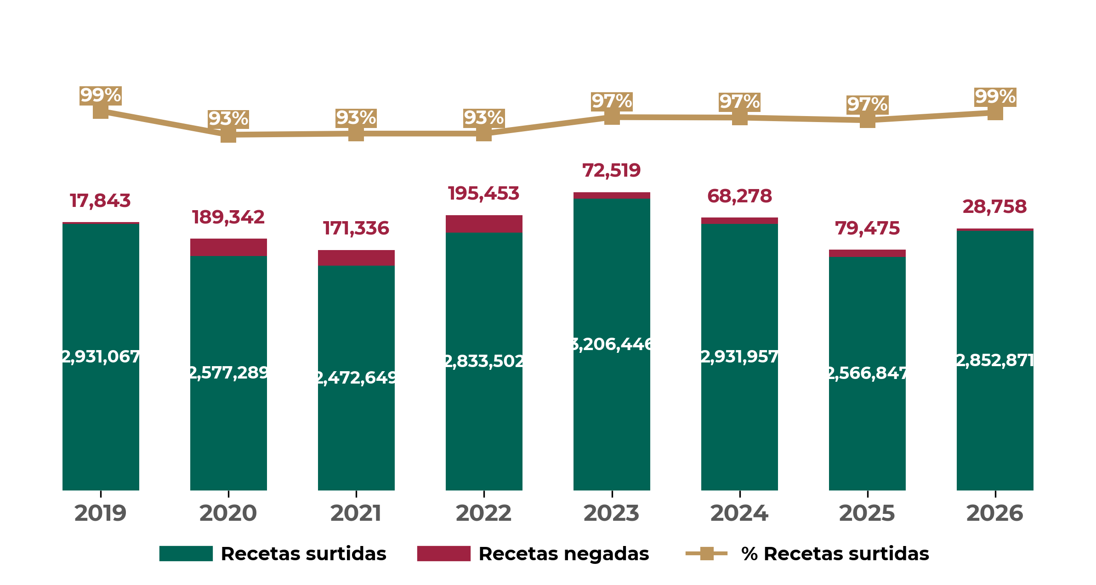
PUEBLA
Recetas surtidas y negadas
Comparación interanual de enero a mayo de cada año
Fuente: Portal de Control de Abasto. En 2026, se muestra lo correspondiente al periodo del 1 de enero al 31 de mayo de 2026.
Recetas manuales y electrónicas
Año | Manuales | Electrónicas | Porcentaje de electrónicas
2019 | 282,694 | 2,666,216 | 90.4%
2026 | 186,213 | 2,695,416 | 93.5%
Fuente: Portal de Control de Abasto. En 2026, se muestra lo correspondiente al periodo del 1 de enero al 31 de mayo de 2026.

Slide 24
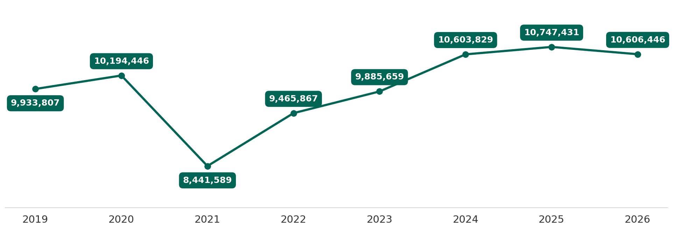
PUEBLA
Abasto de Medicamentos
Piezas consumidas
Medicamentos con mayor demanda
Con mayor demanda de enero a mayo de 2026
Nombre | Consumo
Paracetamol, tableta (analgésico) | 507,070
Losartán, gragea o comprimido recubierto (hipertensión) | 310,818
Electrolitos orales solución (hidratación) | 279,474
Dapagliflozina, tableta (hipoglucemiante) | 239,423
Pantoprazol o Rabeprazol u Omeprazol, tableta o gragea o cápsula (antiácido) | 211,703
Metformina, tableta (hipoglucemiante) | 200,990
Atorvastatina, tableta (reducir colesterol y triglicéridos) | 195,383
Cloruro de sodio, solución inyectable al 0.9% (deshidratación) | 185,660
Cloruro de sodio, solución inyectable al 0.9% (deshidratación) | 175,458
Pioglitazona, tableta (hipoglucemiante) | 165,508
Fuente: Portal de Control de Abasto. En 2026, se muestra lo correspondiente al periodo del 1 de enero al 31 de mayo de 2026.

Slide 25


PUEBLA
¿Qué se hizo?
2025
3,495.1
mdp
Acciones 2025
Construcción:
Obras de Infraestructura 2025 | Monto (mdp)
HGR 36, Carmen Serdán de 180 camas, (antes San Alejandro) | $2,652.0
1
Hospital
Obras de Conservación 2025 | Monto (mdp)
Mantenimiento de Infraestructura (PAO 2025) | $589.5
Remodelación y mejora de imagen en el HGR No. 20 Puebla | $98.8
Intervención en áreas de terapia intensiva en 4 unidades (H. de Especialidades CMN Puebla, H. Traum. y Ortopedia CMN Puebla, HGZ No. 20 Puebla, HGZ No.15 Tehuacán) | $38.9
Intervención en áreas de residencias médicas en 8 unidades (H. de Especialidades CMN Puebla, HGZ No. 20, UMF No. 35, UMF No. 34, UMF No. 55 Puebla; HGZ No. 15 Tehuacán, HGZ No. 23 Teziutlán, HGZ No. 5 Atlixco) | $18.5
Intervención en áreas de mejora en subdelegaciones en 3 unidades (Norte, Sur y Teziutlán) | $16.7
Intervención en áreas de accesibilidad (rampas) en 4 unidades, Puebla | $7.7
Intervención en áreas de salud mental en HGZ No. 20 Puebla | $0.1
Subtotal | $770.2
Remodelación:
4
Áreas de
Terapia
Intensiva
Adquisición:
2
Tomógrafos
Equipo Médico 2025 | Monto (mdp)
Adquisición de 15 piezas de equipo médico: 2 congeladores horizontales de refrigerantes para vacunas, 5 refrigeradores para vacunas, 3 refrigeradores con congelador de 5.4 pies cúbicos, 1 calibrador de dósis de radioisótopos, 1 monitor de signos vitales para el traslado del pacientes, (con protección antimagnética), 1 equipo de anestesia básica (con protección antimagnética), 2 unidades para tomografia axial computarizada de alta resolución | $64.0
Equipo Electromecánico 2025 | Monto (mdp)
Adquisición de elevadores | $8.9

Slide 26


PUEBLA
¿Qué se hará?
2026
625.7
mdp
Acciones 2026
Obras de Infraestructura 2026 | Monto (mdp)
Construcción de Centro de Simulación para la Excelencia Clínica y Quirúrgica Centro en San Andres Cholula, Puebla. | $154.3
Construcción:
1
Centro de
Mezclas
Obras de Conservación 2026 | Monto (mdp)
Mantenimiento de infraestructura (PAO 2026) | $326.0
Centro de Mezclas UMAE HE CMN Puebla | $10.3
Remodelación en área de hemodiálisis en UMAA no. 36 Carmen Serdan antes San Alejandro | $9.8
Nueva sala de hemodiálisis de AEHos del HGZ 20, La Margarita y en UMF 6 Villa San Alejandro | $36.4
Servicio de Mantenimiento Integral en áreas de urgencias y talleres de conservación en el HTO Puebla | $5.8
Servicio de Habilitado de Aula de Simulación en el HTO Puebla | $0.2
Subtotal | $388.5
2
Salas de
Hemodiálisis
Equipo Electromecánico 2026 | Monto (mdp)
12 Equipos electromecánicos para 3 unidades; 2 elevadores, 2 lavadoras, 1 secadora, 7 equipos para aire acondicionado | $82.9
Acciones en planeación
3,692.0 mdp
Obras de Infraestructura | Monto (mdp)
HGR No. 260 camas Amozoc (2027) | $3,692.0
Propuestas en valoración
12
6 Predios en ruta 2026
Estatus terrenos ¹ |  | Municipios
 | 0 Reserva IMSS | -
 | 6 Donación | Puebla (2), San Martín Texmelucan, San Andrés Cholula, Tehuacán (2)
10 CECI IMSS
2 CECI CAMPO
2026
2025-2030
¹ Terrenos validados. 1 CECI para entregar a SICT en San Martín Texmelucan. 4 CECI en integración de expediente para donación en Puebla, San Andrés Cholula y Tehuacán.

Slide 27


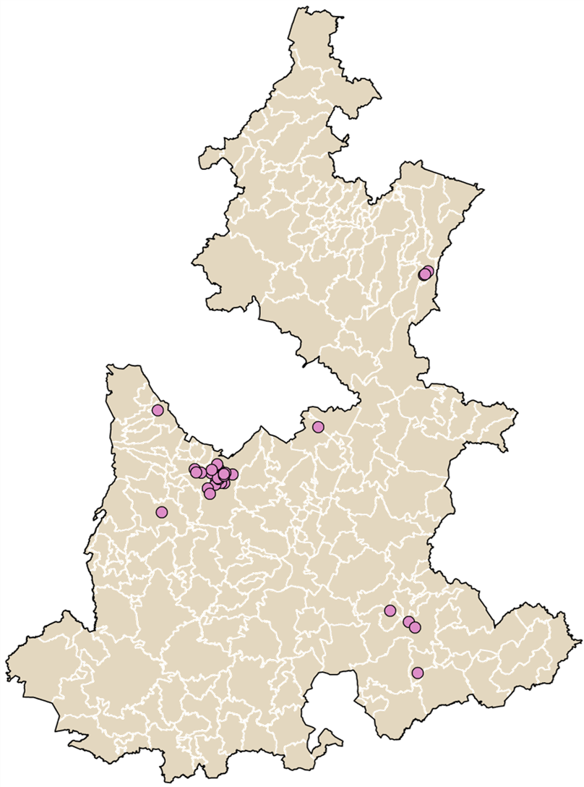
PUEBLA
Infraestructura de prestaciones sociales
GUARDERÍAS
32 unidades 4 directas 28 indirectas | 3,589 inscritos 421 en espera
BIENESTAR SOCIAL
4 CECEM | San Martin Texmelucan, Atlixco, Tehuacán, Benito Juárez G.
2 CEBIS | Bosques de Manzanilla y Lomas de San Miguel
3 Centros de Seguridad Social | Puebla, Cholula e Izúcar de Matamoros
1 Casa del Jubilado | Puebla
CENTROS VACACIONALES, VELATORIOS Y TIENDAS
1 Centro Vacacional | Atlixco-Metepec
1 Tienda IMSS-SNTSS | No. 34 Puebla
1 Velatorio | Puebla
Guarderías 32
Fuente: Dirección de Prestaciones Económicas y Sociales, mayo de 2026.

Slide 28
PUEBLA
Actividad económica
PRINCIPALES EMPLEADORES
Empleador público | Empleos Anterior | Empleos Actual | Variación | Empleador Privado | Empleos Anterior | Empleos Actual | Variación
Instituto Mexicano del Seguro Social | 17,760 | 18,187 | 2.4% | Volkswagen de México S.A. de C.V. | 10,966 | 10,952 | -0.1%
Municipio de Puebla | 7,148 | 7,132 | -0.2% | Nueva Wal Mart de México S. de R.L. de C.V. | 7,378 | 7,526 | 2.0%
Comisión Federal de Electricidad Epe | 3,357 | 3,313 | -1.3% | Cadena Comercial OXXO S.A. de C.V. | 5,265 | 5,286 | 0.4%
Puestos de trabajo, por tipo de sector
May 2025
May 2026
-1.77%
-1.64%
-1.61%
-0.50%
+1.27%
+1.50%
+2.93%
+3.21%
+4.06%
Puesto de trabajo, por tipo de contratación
Mes | Permanente |  | Eventual |  | Total
 | Urbano | Campo | Urbano | Campo
May 2025 | 558,159 | 14,409 | 84,526 | 3,809 | 660,903
May 2026 | 565,412 | 13,593 | 78,120 | 4,296 | 661,421
Variación % | +1.3% | -5.7% | -7.6% | +12.8% | +0.1%
Fuente: Dirección de Incorporación y Recaudación.

Slide 29

PUEBLA
Puestos de trabajo y salario base de cotización
 | 2018 diciembre | 2026 Mayo | Variación % | Nacional 2026 | Salario Mensual
Salario Base de Cotización | $319.46 | $584.39 | 29.3% | $671.25 | $17,531.7
Salario Base de Cotización: tado: Se utilizó como deflactor del salario el cociente del INPC entre diciembre 2018 (103.02) y abril 2026 (145.831) de 0.706434.
Puestos de trabajo comparación interanual de cada año
$584.39
SBC
Mayo
2018
2019
2020
2021
2022
2023
2024
2025
2026
PRINCIPALES DEUDORES
Categoría | Deudores | Monto de deuda (mdp)
Principales deudores públicos | Municipio de Puebla | $0.03
 | Benemérita Universidad Autónoma de Puebla | $0.03
 | Banco Nacional de Obras y Servicios Públicos | $0.00
Principales deudores privados | Constructora Toram SAS de CV | $26.52
 | Gcool Innovation of Cormecial Technology SAS de CV | $25.44
 | Cuvs Construcción y Mantenimiento SAS de CV | $23.09
Fuente: Dirección de Incorporación y Recaudación. Corte de información mayo 2026.

Slide 30
PUEBLA PROGRAMA IMSS-COPLAMAR
Infraestructura
2. Población beneficiada
Unidades | Total
Hospital Rural | 7
Unidad Médica Rural | 309
Brigada Salud | 8
Unidad Médica Móvil | 12
Centros de Atención Rural Obstétrica | 2
Total | 338
241,388
Derechohabiente
1,203,362
Población beneficiaria
961,974
Población abierta
403,182
Población en localidades indígenas
3. Productividad
Concepto | Productividad | Día Típico
Total consultas | 1,129,079 | 4,277
Familiar | 1,006,114 | 3,855
Estomatología | 18,290 | 70
Urgencias | 45,050 | 123
Especialidades | 59,625 | 228
Cirugías | 7,516 | 21
Partos | 5,386 | 15
Egresos Hosp. | 13,782 | 38
1,129,079
consultas anuales
7,516
cirugías anuales
enero-diciembre 2025
4. Personal
Disciplina | Base | Confianza | Estatuto A | Sustitutos | Total
Médicos | 277 | 32 | 4 | 21 | 334
Enfermeras | 520 | 8 | 1 | 347 | 876
Paramédicos | 63 | 0 | 7 | 14 | 84
Administrativas | 60 | 31 | 51 | 9 | 151
Servicios Generales | 215 | 9 | 21 | 50 | 295
Acción Comunitaria | 0 | 11 | 12 | 0 | 23
Total | 1,135 | 91 | 96 | 441 | 1,763
5. Organización comunitaria
Concepto | Voluntarios Rurales | Comités de Salud | Integrantes de Comités | Voluntarios | Parteras Voluntarias | Médicos Tradicionales
Total Programa | 1,307 | 1,290 | 7,724 | 11,783 | 622 | 122
enero-diciembre 2025

